Slide 1

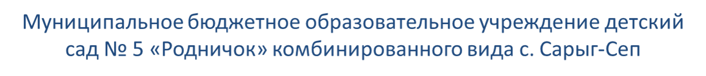
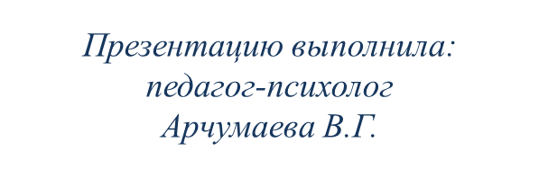
Дистанционное обучение первая неделя февраля 2022 года для детей 4-5 лет
Тема: «Наши эмоции»

Slide 2

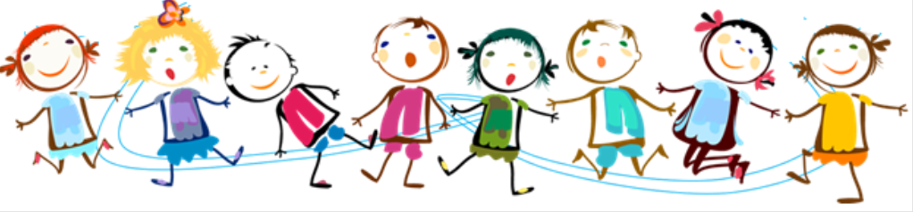
Уважаемые родители!
Во время деятельности с ребенком,
сделайте пожалуйста фотографии.
Отправить фотографии можно в группу
вайбер или лично воспитателю.

Slide 3
К нам пришли в гости гномы Кирюша и Антоша. Посмотрите внимательно на гномов, чем они похожи? Чем отличаются?
Ответ ребёнка: Гномы отличаются настроением.
Спросите ребёнка: Как ты думаешь, что могло огорчить Кирюшу? Что могло обрадовать Антошу? (Ответ ребёнка)
Наверно, очень печально, когда кто-то не умеет улыбаться. Мы сможем научить Кирюшу улыбаться, если выполним некоторые задания.

Slide 4
Упражнение
«Выбери такое же настроение».
Вам нужно будет внимательно рассмотреть пиктограммы, определить настроение и найти такое же у нарисованных героев. (Выполнение задания.)

Slide 5

Игра «Зеркало».
Проделайте с ребёнком гимнастику для лица. Покажите какое-то настроение, ребёнок должен определить и назвать его
и, как зеркало, повторить.
(Выполнение задания.)

Slide 6



Этюд «Разные настроения».
Прочитайте ребёнку стихотворение, а ребёнок пусть изобразит различные настроения, описанные в тексте.
Вот какой малыш
Ох, как плачет малыш
― Что медведь рычит.
А смеется малыш
― Что ручей журчит.
А уж слезы текут
― Будто дождик льет.
Улыбается малыш
― Будто солнце взойдет.
Вот какой малыш
― Сын мой. (Еф. Юдин
(Выполнение задания.)

Slide 7
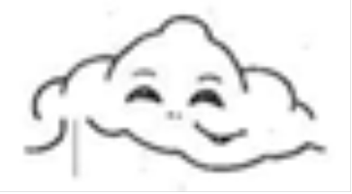
Игра «Облако».
А теперь прочитайте ребёнку другое стихотворение, а вы изобразите настроение облаков в соответствии с текстом, (во время чтения посмотрите на изображения облаков с разными настроениями.)
По небу плыли облака,
А я на них смотрел.
И два похожих облачка
Я долго всматривался ввысь
И даже щурил глаз,
А что увидел я, то вам
Все расскажу сейчас.
Вот облачко веселое
Смеется надо мной: зачем ты щуришь глазки так?
Какой же ты смешной!
(Демонстрируется веселое облачко.)

Slide 8
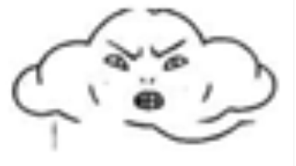
Я тоже посмеялся с ним:
Мне весело с тобой!
И долго-долго облачку
Махал я вслед рукой.
А вот другое облачко
Расстроилось всерьез:
Его от мамы ветерок
Вдруг далеко унес.
(Демонстрируется грустное облако).
И каплями ― дождинками
Расплакалось оно...
И стало грустно ― грустно так,
А вовсе не смешно.
И вдруг по небу грозное
Страшилище летит
И кулаком громадным
Сердито мне грозит.
Ох, испугался я, друзья,
(Демонстрируется сердитое облачко.)

Slide 9
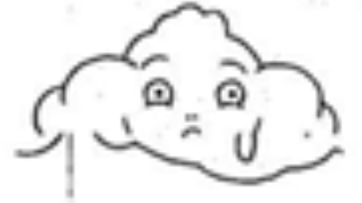
Но ветер мне помог:
Так дунул, что страшилище
Пустилось наутек.
А маленькое облачко
Над озером плывет,
И удивленно облачко
Приоткрывает рот:
(Демонстрируется удивленное облачко.
― Ой, кто там в глади озера
Пушистенький такой,
Такой мохнатый, мягенький?
Летим, летим со мной!
Так очень долго я играл
И вам хочу сказать,
Что два похожих облачка
Не смог я отыскать. (Н. Екимова)

Slide 10



Рисунок «Нарисуй облако».
А теперь я предлагаю вам нарисовать облако, каждому свое, с определенным настроением. Настроение облака может быть таким же, как у вас. Покажите свое облако друг другу, расскажите о его настроении.
(Выполнение задания.)

Slide 11



